Slide 1
Комп'ютерна залежність дітей та підлітків

Slide 2
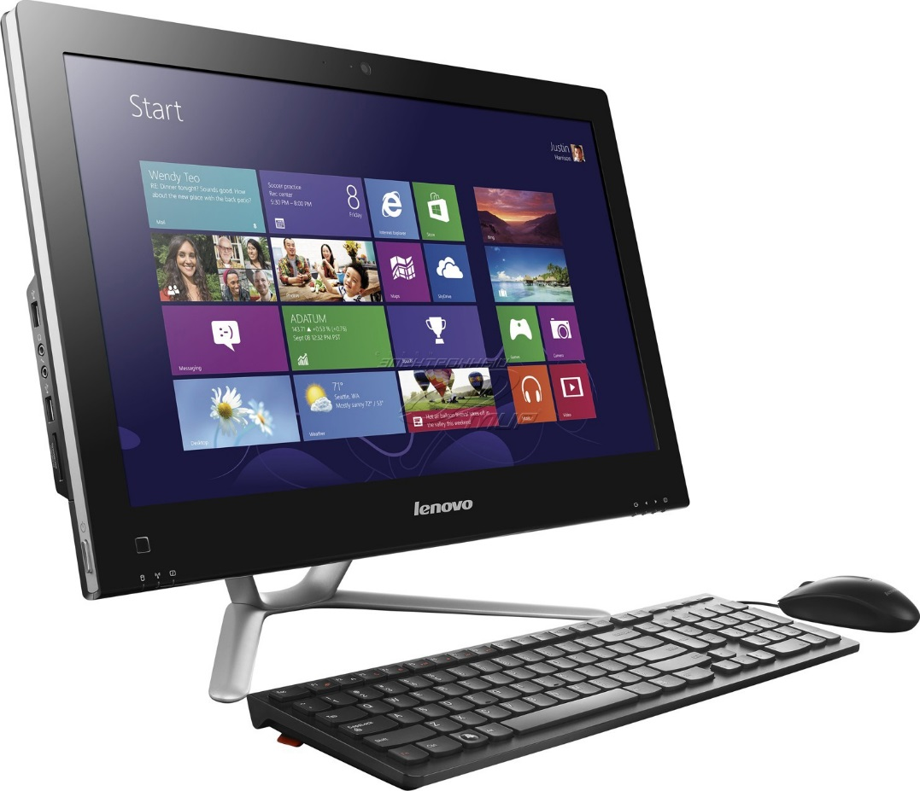
Запровадження комп’ютерних технологій
Бурхливий розвиток комп'ютерних технологій в останні роки накладає певні умови розвитку особистості сучасного дитини. Потужний потік нової інформації, застосування комп'ютерних технологій, саме поширення ігор надає великий вплив на виховання сучасних дітей і підлітків. Створення виховного простору - це необхідна умова становлення дитини не тільки у стінах освітнього закладу, але й за його межами. Сьогодні істотно змінюється структура дозвілля дітей і підлітків. Істотну роль виховного процесу займає комп'ютер. Він поєднує у собі можливості телевізора, DVD приставки, музичного центру, книжки.

Slide 3
Ознаки комп’ютерної залежності
коли батьки просять абстрагуватися від гри за комп'ютером, підліток висловлює яскраве небажання робити це;
якщо все-таки дитину відволікли від комп'ютера, вона стає дуже дратівливою;
дитина витрачає дуже багато грошей, щоб оновлювати комп’ютерні програми й купувати нові ігри;
підліток забуває про домашні справи та обов'язки, про навчання;
збивається повністю графік харчування і сну, дитина починає нехтувати власним здоров'ям;
коли дитина починає грати чи вчиться працювати за комп'ютером, вона відчуває емоційне піднесення;
дитина відчуває почуття ейфорії, коли за комп'ютером;
він смакує і продумує з усіма подробицями своє наступне перебування у світі комп'ютерної фантастики, що сприяє поліпшенню настрою і захоплює усі помисли, багато мріє про те, як швидко він почне грати.

Slide 4
Стадії формумання комп’ютерної залежності
Стадія захопленості.
Цей період протікає досить довго, із своїх індивідуальних особливостей підліток може зупинитися у формуванні тяги одному з попередніх періодів виникнення, в такий спосіб, потреба зникає швидше. Але якщо цього немає й немовля проходить все періоди формування психологічної потреби у віртуальної, то, отже, дана стадія матиме затяжного характеру.
Стадія ризику залежності.
Дитина починає порівнювати реальний і віртуальний світи і віддає перевагу останньому. Комп'ютерна реальність дозволяє дітям здійснити свої мрії. Один мріяв бути сильним, щоб усі його боялися, у грі він б'є, грабує чи вбиває інших людей. У реальному світі він давно був би впійманий міліцією і засуджений. Але ні, тут, у грі, їй усе зійшло з рук: він сховався від переслідування поліції та може спокійно продовжувати свою грабіжницьку діяльність. Багатьма дослідженнями доведено, що людина прагне постійно отримувати позитивні емоції, готова постійно повторювати дії, що приносять їй задоволення.
Стадія залежності.
Тут уже чітко відбуваються серйозні зміни ціннісно-змістовій сфері дитини. Відбувається зміна самосвідомості і самооцінки. Комп'ютер повністю витісняє реальний світ.
Для дітей комп'ютерна гра виступає у ролі наркотику. Якщо протягом якогось періоду їхній потяг не заміщується, всі вони впадають у стан, близький до свого роду ломки, відчувають негативні емоції, перетворюються на дратівливих і агресивних, впадають у прострацію. Такі явища із клінічною погляду називаються психопатологією, чи стилем існування, що викликають цю патологію.

Slide 5
Дослідження рівня комп'ютерної залежності
Для дослідження комп'ютерної залежності використаний «Спосіб скринінгової діагностики комп'ютерної залежності» . Спосіб пропонує одинадцять питань, на які потрібно відповідати відповідно шкалі. За відповідь «ніколи» - 1 бал, за відповідь «рідко» - 2 бала, за відповідь «часто» - 3 бала, за відповідь «часто-густо» - 4 бала. Отже, метод виділяє чотири рівні комп'ютерної залежності:
До 15 балів — 0 % ризику комп'ютерної залежності;
16-22 балів — стадія захопленості;
23-37балів — ризик розвитку комп'ютерної залежності.
більше 38 балів — наявність комп'ютерної залежності.

Slide 6
Результати дослідження

Slide 7
>Бібліографічний список
1. Ахмед, Ю. І. Чатова залежність як психосоціальна проблема [Текст] / Ю. І. Ахмед. – М., 1991.
2. Берн, Еге. Ігри, у яких грають люди. Психологія людських стосунків [Текст] / Еге. Берн. – М.: 2002.- 400 з.
3.Бурлачук, Л. Ф. Морозов, З. М. Словник – довідник по психодіагностиці [Текст] / Л. Ф.Бурлачук, З. М. Морозов. – СПб. : Вид-во Пітер, 2000. – 355 з.
4. Віртуальна бібліотека текстів, навчальної та наукової літератури з психології (адресу:psychology/Library).
5. Віртуальна бібліотека наукової літератури з інформатики (адресу:informatics/Library).
6. Віртуальна бібліотека текстів, навчальної та наукової літератури (адресу: >bookivedi)
7.Гиппенрейтер, Ю. Б. Психологія індивідуальних відмінностей [Текст] / під ред. Ю. Б.Гиппенрейтера, У. Я. Романова – М. : Вид-во МДУ, 1987. – 466 з.
8.Еникеев, М. І. Спільна й соціальна психологія [Текст] / М. І.Еникеев. - М. : Видавничий центр «Академія», 2000. – 512 з.
9.Коррин, З. Зісковзнути з гачка: Як позбутися шкідливих звичок та упереджень [Текст] / З.Коррин. –Спб.: Пітер, 1997
10.Леонгард До. Акцентуйовані особистості [Текст] / До.Леонгард. – СПб. : Пітер, 2000. – 272 з.
11. Личко А. Є. Підліткова психіатрія [Текст] / А. Є. Личко. – М. : Просвітництво, 1999. – 430 з.
12. Кареліна, А. А. Психологічні тести [Текст] / Під ред. А.А. Кареліна: У2т.- М.:Гуманит. вид. ЦентрВЛАДОС, 2000. – 322 з.
13. Михайлов, А. З характеру // Людина й культура: Індивідуальність історія культури [Текст] / А. Михайлов. – М.: 1990.
14. Москаленко, У. Д. Залежність: Сімейна хвороба [Текст] / У. Д. Москаленко. – М. : ПЕРСЭ, 2002
15. Нємов, Р. З. Психологія [Текст]:Учеб. Для студ.Вищ.Пед.Навч. Закладів: У три кн. – 4-те вид. ЦентрВЛАДОС, 2001
16. Ожегов, З. І. Тлумачний словник російської [Текст] / З. І. Ожегов. – М.:Азбуковик, 1999.- 944 з.
17.Рогов, Є. І. Загальна психологія [Текст] / Склад. Є. І.Рогов – М. :ВЛАДОС, 1995. – 400 з.
18. Столяренка, Л. Д. Основи психології [Текст] :учеб. посібник / Л. Д. Столяренка. – Ростовн/Д: Фенікс, 2003. – 672
19. Юр'єва, Л. М.Больбот, Т. Ю. Комп'ютерна залежність: формування, діагностика, корекція і профілактика: Монографія [Текст] / Т. Ю.Больбот, Л. М. Юр'єва. – Дніпропетровськ:Пороги, 2006. –196с.

